Slide 1
Google Kubernetes Engine
한상유

Slide 2
Index
Container
Container Orchestration
Kubernetes component
Google Kubernetes Engine (GKE)
Example

Slide 3
Container orchestration solution

Slide 4
Container
Container
OS 내에서 독립적인 구역을 나누고 이를 배포할 수 있는 기술
Motivation
Application을 동작하기 위해서는 구동 환경이 필요함
하나의 장치에서 다수의 독립적인 (각각 다른 환경을 요구하는) Application을 동작하기 위하여 배포 할 경우, VM을 이용하는 것은 리소스 낭비가 심함

Slide 5
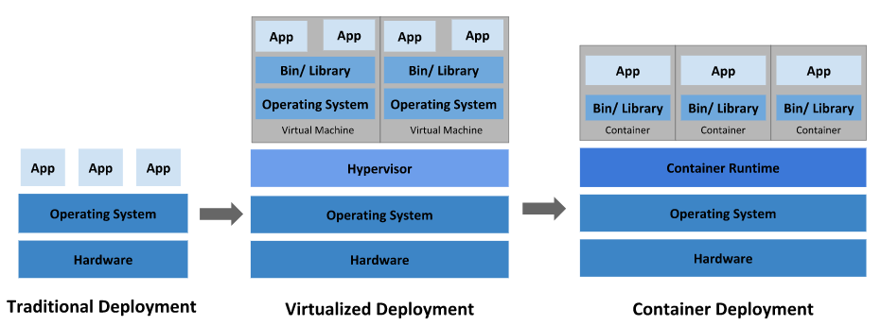
Container: Strength
Memory, storage overhead

Slide 6
Container Orchestration
Container Orchestration
Container를 효율적으로 배포하기 위한 서비스
통상적으로 Container Orchestration에 포함되는 기능은 아래와 같음
Container 자동배치
Container 복제 / 추가 / 제거 / 확장 / 축소
Container group load balancing
Load balancing: 여러 Server에 Traffic을 분산시켜주는 기능
Container 장애 복구 등….

Slide 7
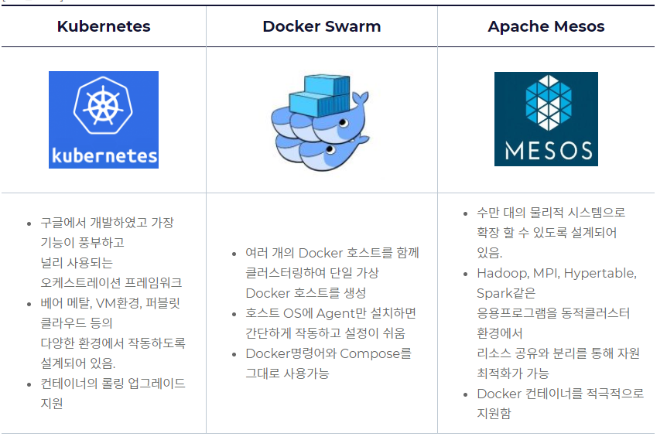
Container Orchestration Tool

Slide 8
Kubernetes component
Kubernetes

Slide 9
Google Kubernetes Engine (GKE)
Kubernetes component가 구축 된 VM 제공
Kubernetes workflow를 쉽게 구성하기 위하여 GUI 제공

Slide 10
Example
GKE service 배포
(Dummy orchestration service)

Slide 11
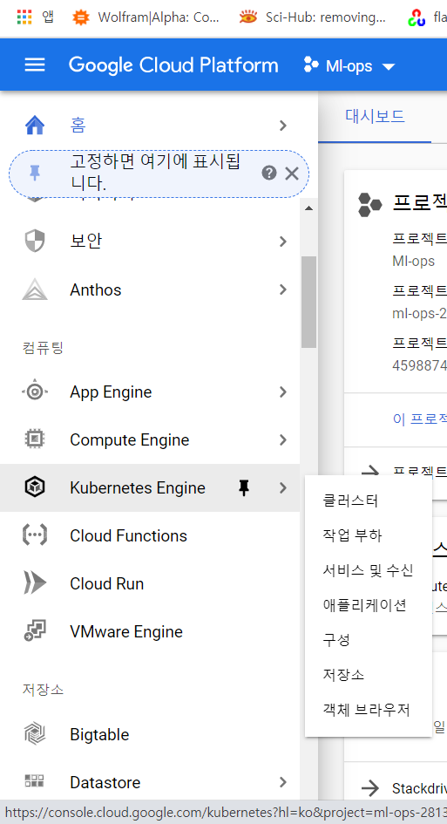
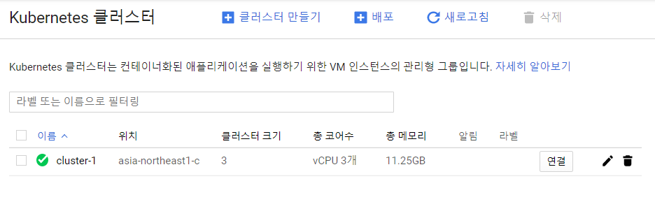
Cluster 생성

Slide 12
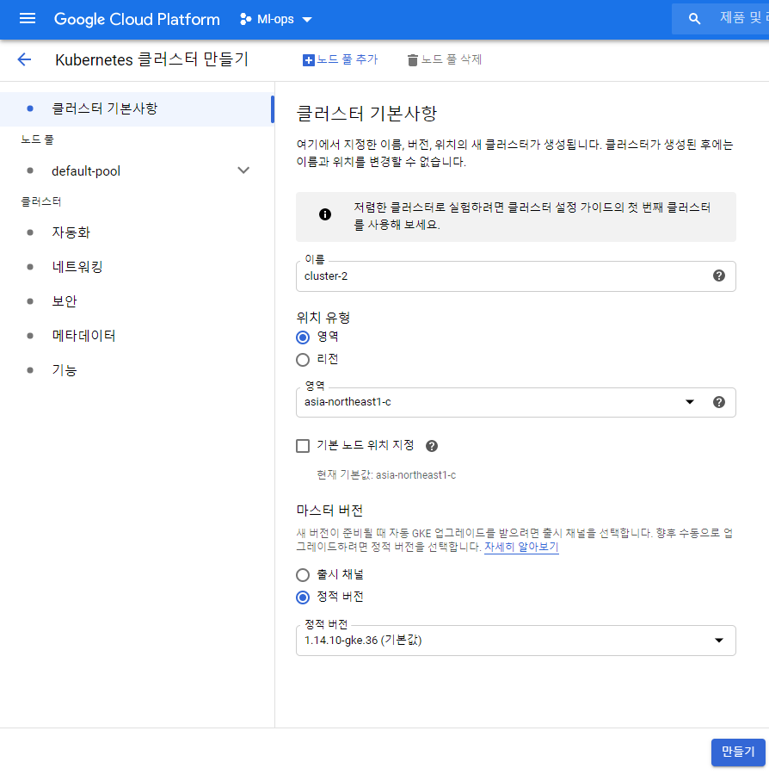
Cluster 생성: 클러스터 기본사항
이름: 자유롭게 정하면 됨
위치 유형: 가능하면 영역으로 정하는게 좋아보임 (한국의 경우 asia-northeast1-c인데, 리전으로 할 경우 동북아시아 까지만 제공 됨)
마스터 버전: 원하는 버전 선택

Slide 13
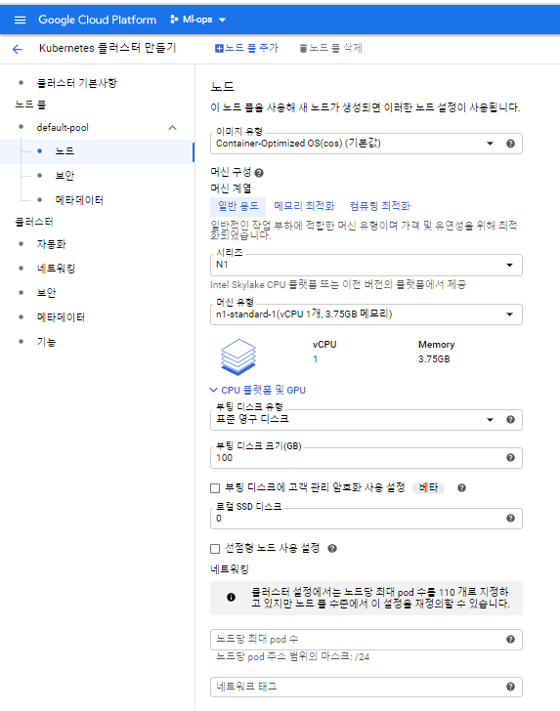
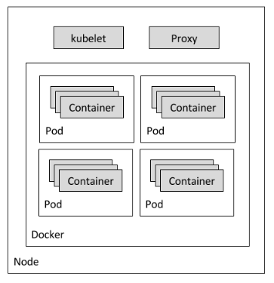
Cluster 생성: 노드 머신 구성
머신 유형: CPU / GPU
부팅 디스크 설정, 네트워킹 설정이 가능함
★Pod: container의 그룹

Slide 14
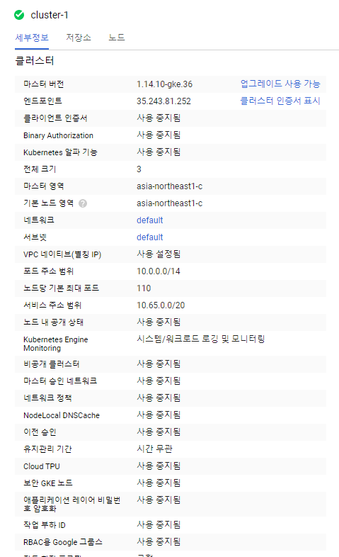
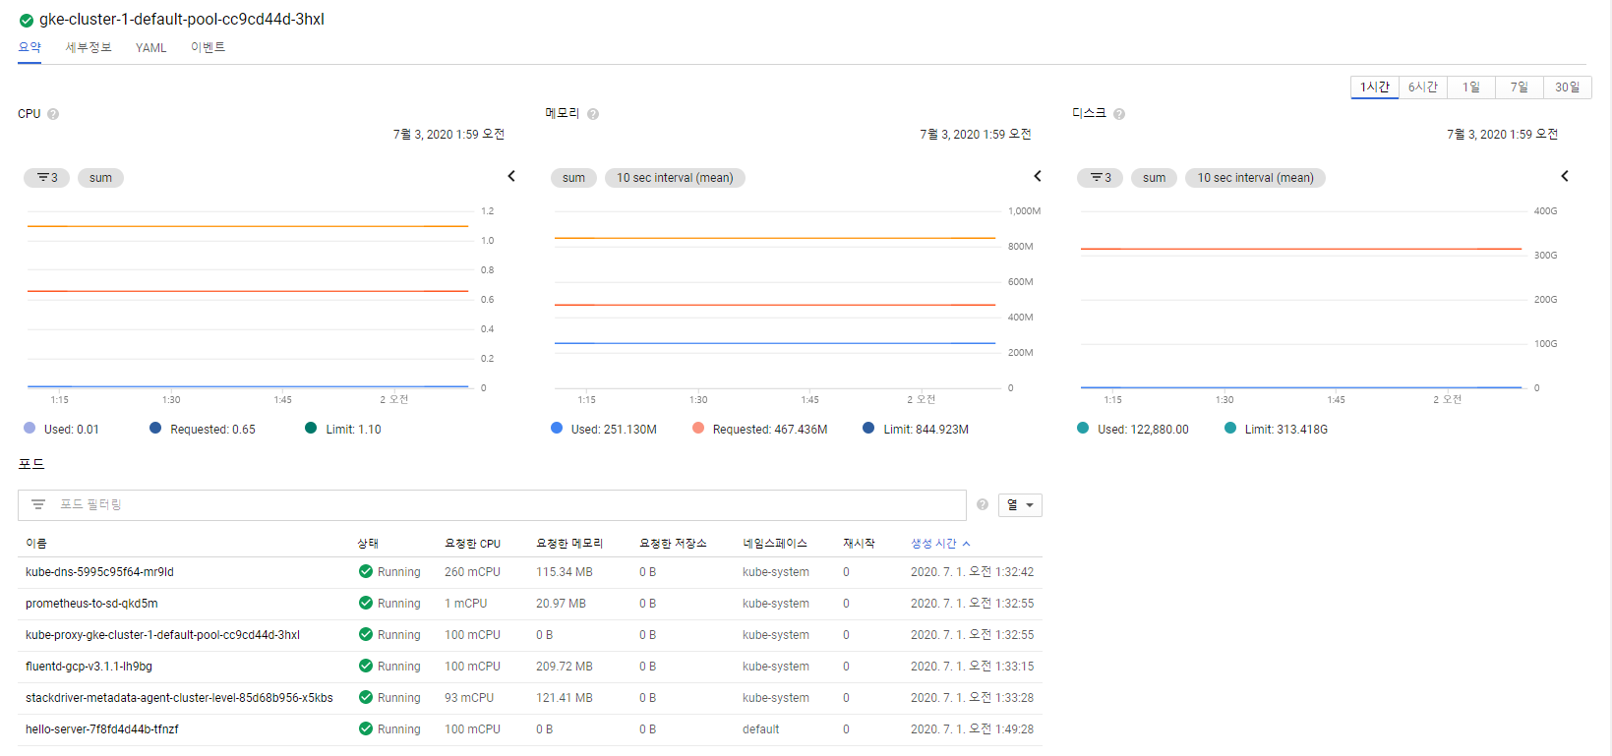
Cluster 생성: 설정 확인
Cluster의 Node 정보
Cluster 정보

Slide 15
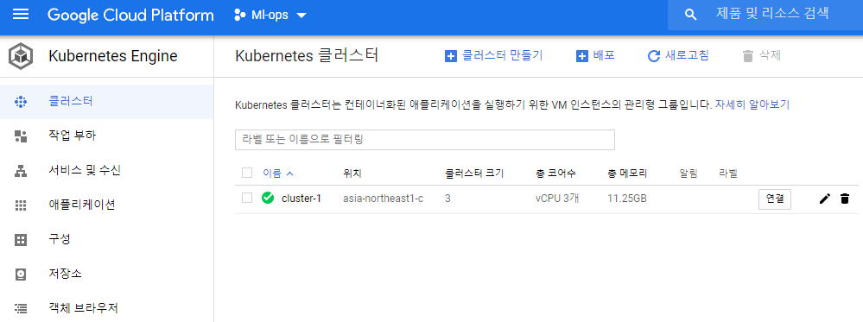
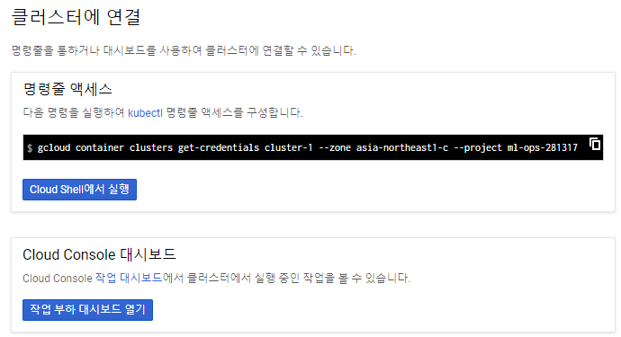
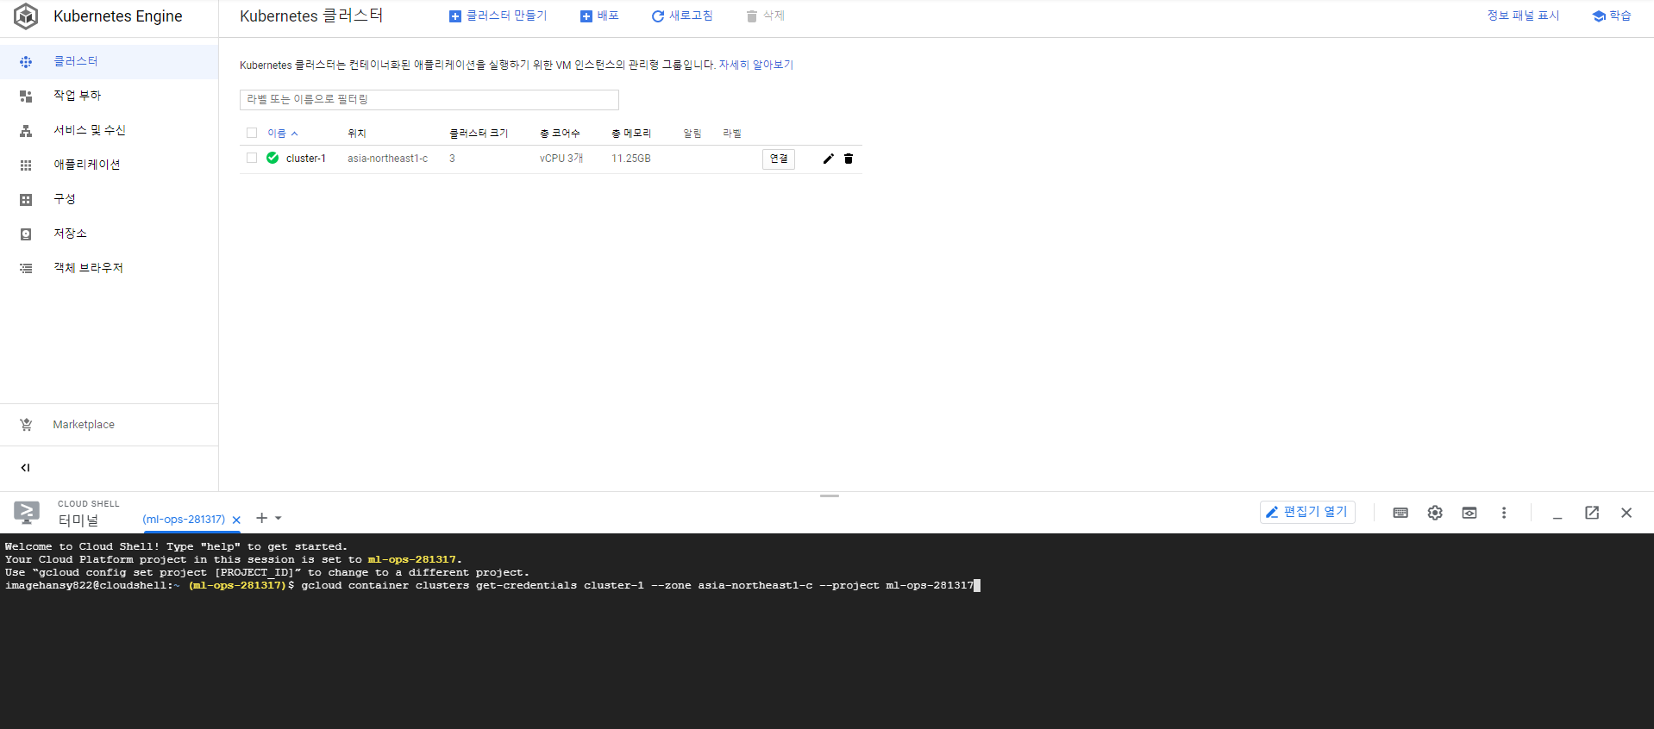
Cluster 관리: CLI로 접근

Slide 16
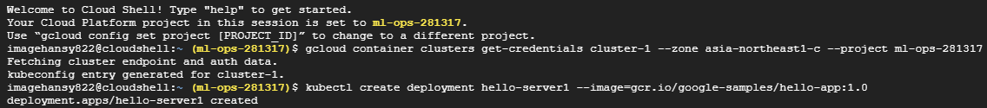
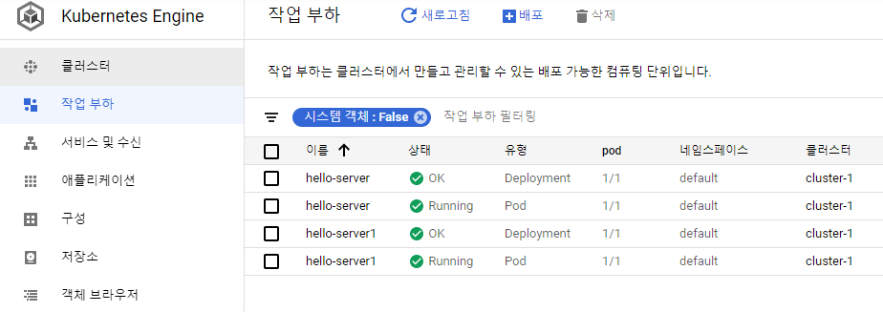
Service 배포: 배포 프로젝트 만들기

Slide 17
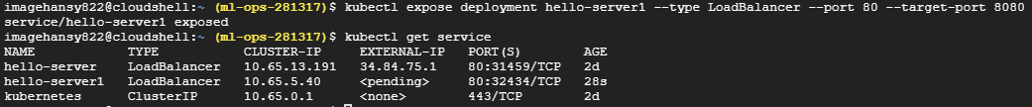
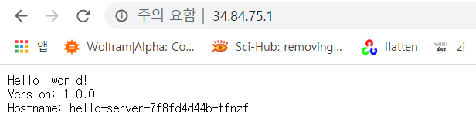
Service 배포: Expose

